Slide 1
HACKATON-IA 2023
Lucas Galdame
Santiago Moyano
PROFESOR A CARGO: BIOING IGNACIO BOSCH

Slide 2

Nuestra Problemática
Factores comerciales
Predicción de ingresos
Análisis Inmobiliario
Demanda Demográfica
Optimización de estrategias

Slide 3

Dataset
CONJUNTO DE ENTRENAMIENTO
CONJUNTO DE PRUEBA
DATOS DE LOS RESTAURANTES
Identificación del restaurante.
Fecha de apertura
Ciudad
Tipo de ciudad
Tipo de Restaurante
Datos demográficos, inmobiliarios, comerciales
Ingresos

Slide 4
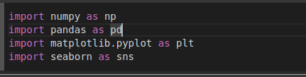
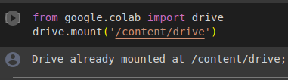
Desarrollo
Importamos librerías necesarias para trabajar con datos
Accedemos a los archivos almacenados en tu Google Drive desde tu notebook de Colab.

Slide 5
Leemos los archivos CSV y cargamos en DataFrames
Comenzaremos a explorar, limpiar y analizar estos conjuntos de datos para abordar nuestro problema de predicción de ingresos de restaurantes.

Slide 6
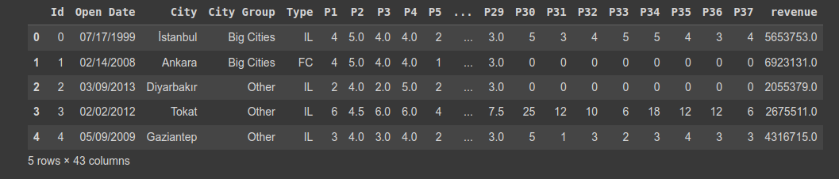

Explorando Datos
El método head() de Pandas se utiliza para mostrar por defecto las primeras cinco filas del DataFrame, aunque puedes especificar el número de filas a mostrar pasando un número como argumento
Resultado

Slide 7
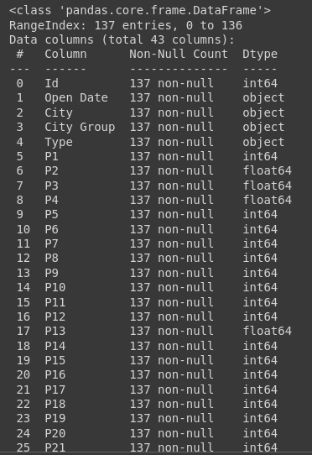

Al ejecutar train.info(), obtendrás información como:
La cantidad de columnas en el DataFrame.
Los nombres de las columnas y sus tipos de datos.
La cantidad de valores no nulos presentes en cada columna.
El uso de memoria del DataFrame.
Resultado al ejecutar train.info()

Slide 8
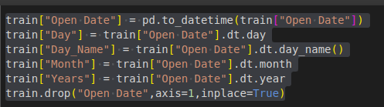
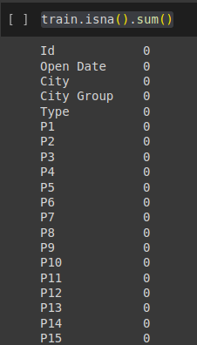
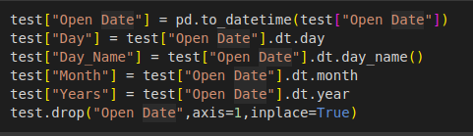
Al ejecutar train.isna().sum(), obtendrás una salida que muestra la cantidad de valores nulos en cada una de las columnas del DataFrame train. Esto es útil para identificar rápidamente qué columnas tienen valores faltantes y la cantidad de valores nulos en cada una de ellas.
Descomponemos la información de fechas en componentes más específicos, como día, nombre del día de la semana, mes y año, lo que podría ser útil para el análisis de datos o la construcción de modelos.
Para el análisis de datos o la construcción de modelos en el conjunto de datos de prueba (test).

Slide 9

Modelado y Entrenamiento de datos
Preparación de datos:
Importar y organizar los conjuntos de entrenamiento y prueba.
Manipulación de características, como el reordenamiento de columnas y la eliminación de características innecesarias.
Entrenamiento del modelo:
Creación de un modelo de regresión lineal utilizando LinearRegression de scikit-learn.
División de los datos en conjuntos de entrenamiento y prueba.
Entrenamiento del modelo con los datos de entrenamiento.
Prediccion y Evaluacion:
Realización de predicciones utilizando el conjunto de prueba.
Cálculo del error cuadrático medio (MSE) entre las predicciones y los valores reales utilizando mean_squared_error de scikit-learn.
Generación de predicción en nuevos datos:
Manipulación de un conjunto de datos de prueba adicional para ajustarse a las características utilizadas en el modelo.
Realización de predicciones en los nuevos dato
Almacenamiento y Visualización:
Almacenamiento de las predicciones en un archivo CSV.
Lectura y visualización de las primeras y últimas filas de las predicciones guardadas en el archivo CSV.

Slide 10
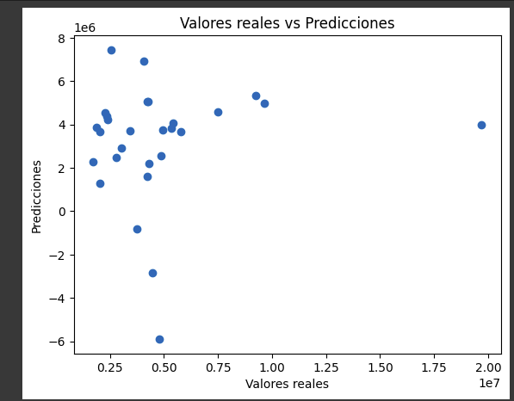
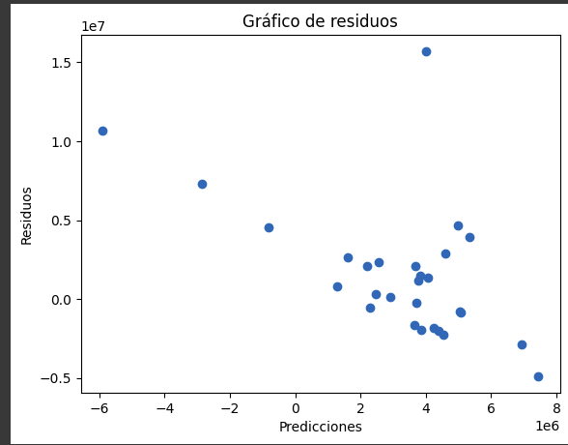
GRÁFICOS Y RESULTADOS
Visualización de la Regresión Lineal:
Gráfico de Dispersión entre Valores Reales y Predichos:
Utiliza plt.scatter para graficar un diagrama de dispersión de los valores reales (y_test) versus las predicciones (y_pred).
Establece etiquetas para los ejes x e y y un título para el gráfico.
Muestra el gráfico con plt.show().
Gráfico de Residuos:
Gráfica un diagrama de dispersión de las predicciones (y_pred) versus los residuos (y_test - y_pred).
Establece etiquetas para los ejes x e y y un título para el gráfico.
Muestra el gráfico con plt.show().

Slide 11
Evaluación de Múltiples Modelos
Prueba de Diferentes Modelos de Regresión:
Importa distintos modelos de regresión como LinearRegression, Ridge, Lasso, DecisionTreeRegressor, y RandomForestRegressor.
Itera a través de cada modelo, ajusta el modelo, realiza predicciones y calcula el error cuadrático medio (MSE) entre las predicciones y los valores reales. Luego, imprime los MSE de cada modelo.
Búsqueda de Hiperparámetros para el Modelo de Bosque Aleatorio:
Búsqueda de Hiperparámetros:
Utiliza GridSearchCV para realizar la búsqueda de hiperparámetros para el modelo de bosque aleatorio (RandomForestRegressor).
Ajusta el modelo con diferentes combinaciones de hiperparámetros.
Imprime los mejores parámetros y el mejor puntaje obtenido durante la búsqueda.
Obtiene el mejor modelo de bosque aleatorio encontrado durante la búsqueda.

Slide 12
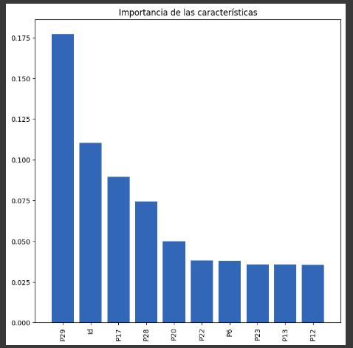
Visualización de Importancia de Características
Gráfico de Barras de Importancia de Características:
Obtiene la importancia de cada característica en el mejor modelo de bosque aleatorio.
Gráfica un gráfico de barras con las 10 características más importantes.
Establece etiquetas para las características en el eje x y muestra el gráfico.

